Slide 1
与人交友—《阳光少年》成果汇报展示
早六三班 王鸣淏

Slide 2
在日常生活中……
在日常生活中，同学们有没有过这种情况？
你的好朋友突然和你“反目成仇”；
你的朋友拉着你去做坏事；
你的秘密公开，竟是你的朋友干的…
其实，这种情况在许多部电影里都发生过—

Slide 3
《阳光灿烂的日子》：
主人公马小军在外结交“哥们”，在他一帮朋友的怂恿下不但抽烟、喝酒，而且学会了打架和交女朋友……
一次，马小军的一个“哥们”被一群人打了，他随着其他人与那帮人斗殴，差点把一个无辜的人打死……

Slide 4
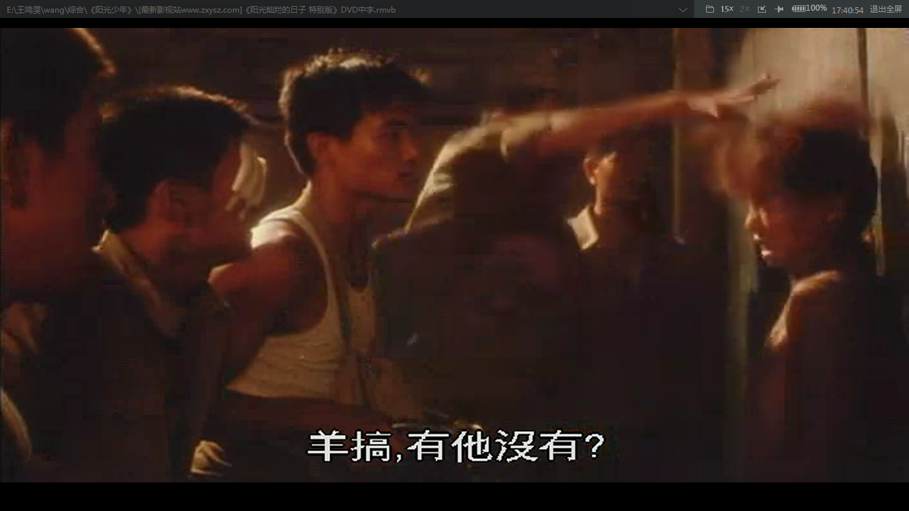
节选片段：板砖拍人
Notes:
40.32s

Slide 5
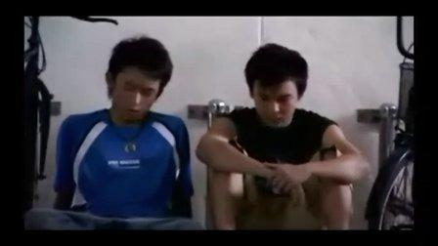
《小孩不笨2》：
学生学谦和成 才在外结识了 所谓的“帮派” 并得到了赏识，他们误以为“帮派”是好人，但却事与愿违：
在“帮派”的怂恿下，他们去偷东西，不料却被“警察”发现，“警察”讹他们的钱，真相却是“帮派”和假警察联合骗钱……

Slide 6
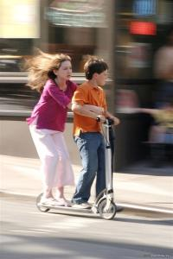
《小曼哈顿》：
剧中男主人公与异性交往，长久后竟产生了女主人公“爱”他的幻觉。有一次，他为逞能而考跆拳道黄带，在劈木板时弄伤了手……

Slide 7
为什么会这样？
我觉得这是他们交友不当造成的

Slide 8
生活中总有一些你身边的人，他们表面上是你的朋友，而实际上他们才是最后伤害了你的人。
这种人，我们称之为“伪朋友”。

Slide 9
那么，怎样才能避免交到伪朋友呢？

Slide 10
-交友原则-
一、辨别朋友
不一定对你好的就是好朋友；
不一定关照你的就是好朋友；
不一定学习好的就是好朋友；
不一定帮过你的就是好朋友.

Slide 11
-交友原则-
二、与朋友相处
如果你交到了好朋友，那你要多学习他的 长处，同时，你要避免自己变坏；
如果你交到了坏朋友，你要帮他改正，而 也要避免自己变坏。

Slide 12
-交友原则-
三、应急处理
如果你的好朋友或你变坏了，要及时“翻 船”；
而如果你发现自己就要被坏朋友同化了， 也要及时“翻船”

Slide 13
-交友原则-
四、异性交往
1. 交往切不可过度！
2. 不要逞能，不要幻想。
3. 过度了一定要“翻船”！

Slide 14
最后，愿大家都能找到自己真正的朋友！

